Slide 1
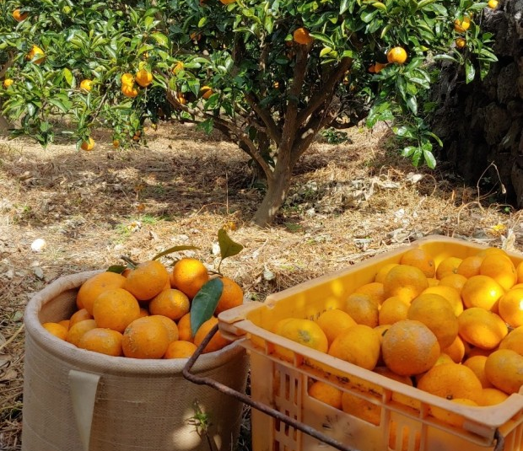
인공지능으로 감귤 선별하기
스마트팩토리 B반
이경명,정승혁,김태훈

Slide 2
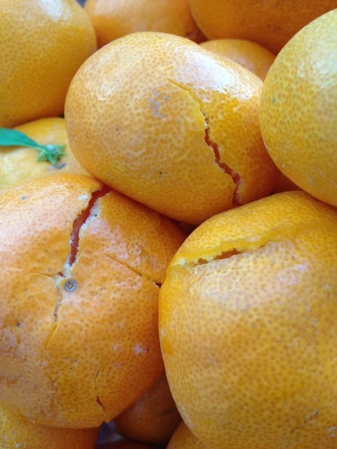
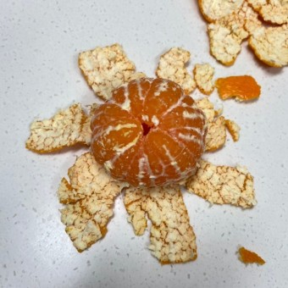
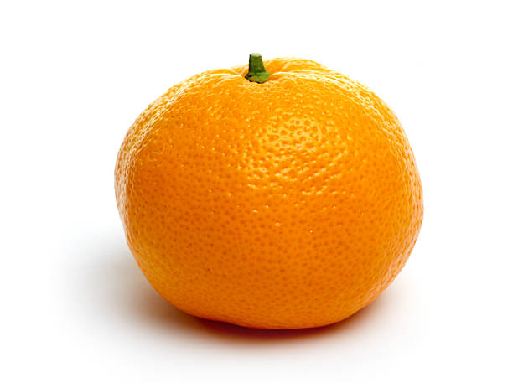
귤 선별기
귤,터진귤,까진귤을 구별할수있는 인공지능 귤 선별기입니다.

Slide 3
귤 선별기 제작이유
귤 농장에서 귤을 구별할 때 너무 많은 귤의 양으로 인해 가끔 터진 귤이나 까진 귤이 양품으로 나갈 때도 있습니다. 그래서 저희 조는 귤을 인공지능을 통해 구별할 수 있는 귤 선별기를 제작하였습니다.

Slide 4
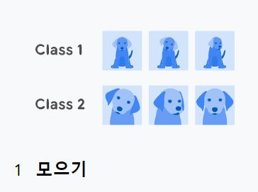
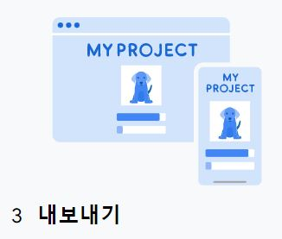
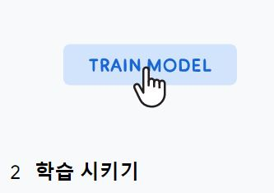
티처블머신 으로 귤 학습

Slide 5
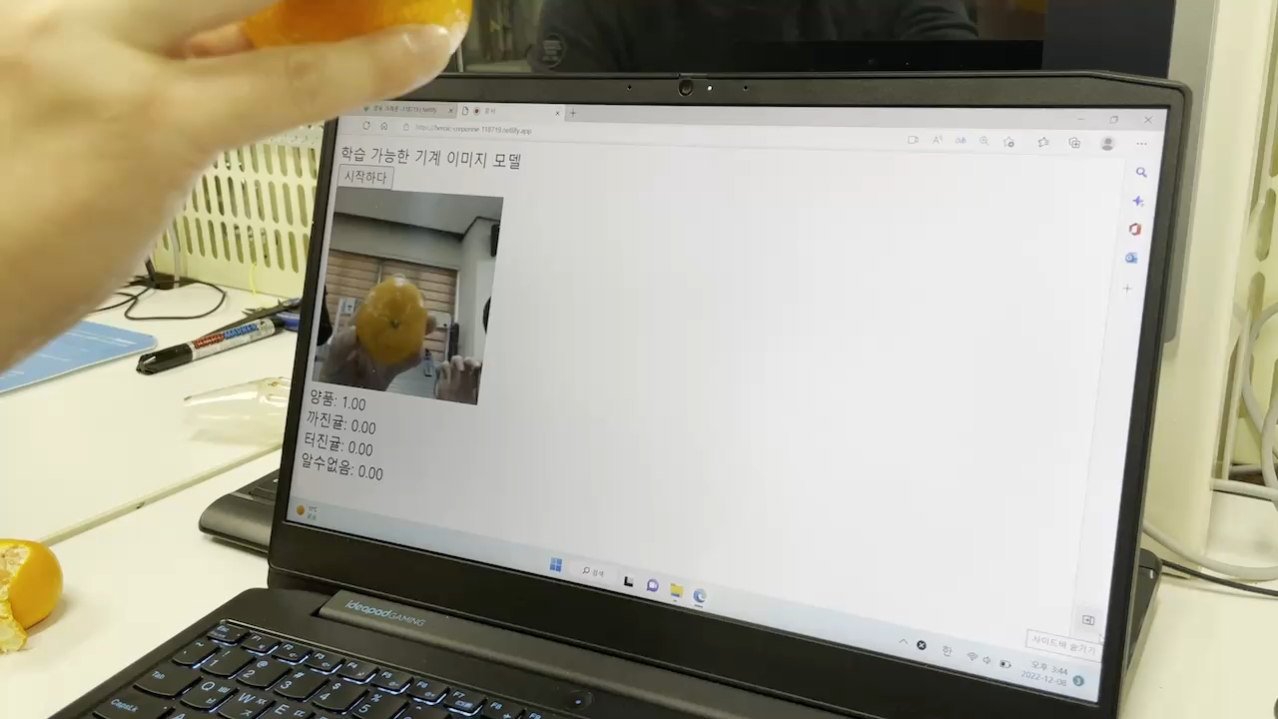
실행 영상

Slide 6





감사합니다.
FUNKY TUNES
BOFFIN

